Slide 1
Специфика оказания услуг ранней помощи в условиях социального обслуживания. Опыт Удмуртской Республики
Чигвинцева Валерия Олеговна
Заведующий отделением «Региональный ресурсно-методический центр по комплексной реабилитации и абилитации детей-инвалидов и ранней помощи»
Автономного учреждения социального обслуживания Удмуртской Республики
«Республиканский реабилитационный центр для детей и подростков
с ограниченными возможностями»
г. Ижевск, Удмуртская Республика

Slide 2
Условия эффективности системы ранней помощи
Общая доступность
Географическая доступность
Финансовая доступность
Междисциплинарность
Команда вокруг ребенка
Разнообразие программ и услуг
Нормативно-правовая база

Slide 3
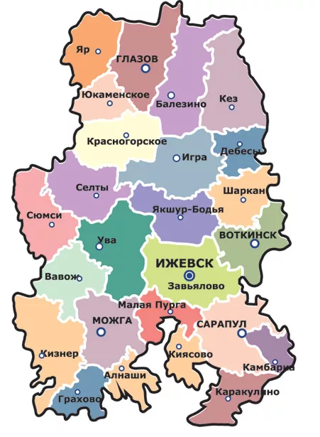
Создание уровневой региональной системы ранней помощи на территории Удмуртской Республики
2018 Создание служб ранней помощи на базе четырех учреждений социального обслуживания, на базе трех образовательных учреждений, на базе всех медицинских организаций, оказывающих помощь детям
2020 Межведомственный приказ Министерства социальной политики и труда Удмуртской Республики, Министерства здравоохранения Удмуртской Республики, Министерства образования и науки Удмуртской Республики от 27 апреля 2020 года N 128/015/496 об утверждении Порядка межведомственного взаимодействия при организации оказания услуг ранней помощи в Удмуртской Республике
2020 Распоряжение Правительства удмуртской Республики от 27 мая 2020 года № 638-р «О Региональном ресурсно-методическом центре по комплексной реабилитации и абилитации детей-инвалидов и ранней помощи
2020 Приказ Минсоцполитики УР об организации работы кабинетов ранней помощи, созданных на базе комплексных центров социального обслуживания населения

Slide 4
Технология ранней помощи в условиях учреждения социального обслуживания Реабилитационный центр «Адели»
Предварительный этап
Запись на прием у администратора
Первичный прием
Оказание государственной работы
Сбор документов для социального обслуживания
Междисциплинарная оценка
Оказание социальных услуг в службе ранней помощи детям в возрасте от рождения до трех лет и их семьям в Удмуртской Республике, в полустационарной форме социального обслуживания либо в форме социального обслуживания на дому
Индивидуальная программа ранней помощи
Подготовка информации о реализации ИППСУ для УСЗН
Этап перехода в ДОУ

Slide 5
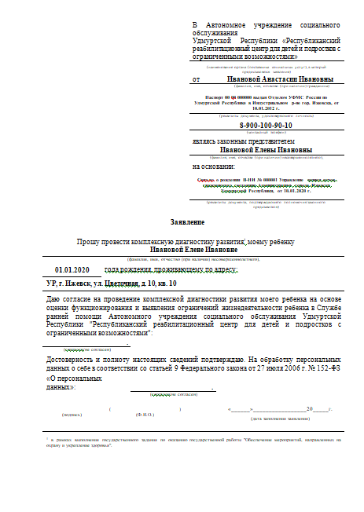
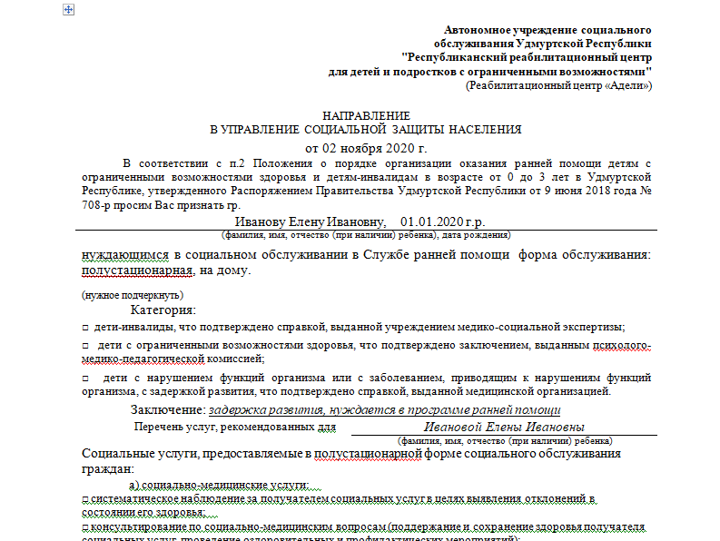
Первичный прием
Услуга «Определение нуждаемости ребенка и семьи ранней помощи»
В социальном обслуживании
Наименование государственной работы: обеспечение мероприятий, направленных на охрану и укрепление здоровья.
Порядковый номер из регионального перечня (классификатора) государственных (муниципальных) услуг и работ: 9.14
Категория потребителей государственной работы: дети раннего возраста от рождения до трех лет, в том числе дети с ограниченными возможностями здоровья и дети-инвалиды.

Slide 6
Сбор документов для социального обслуживания
Подготовка направления в управление социальной защиты населения
Обращение родителя в УСЗН за разработкой ИППСУ

Slide 7
Реализация ИПРП в рамках социального обслуживания
ПОСТАНОВЛЕНИЕ ПРАВИТЕЛЬСТВА УДМУРТСКОЙ РЕСПУБЛИКИ от 22 декабря 2014 года N 540
Об утверждении Порядка предоставления социальных услуг поставщиками социальных услуг на территории Удмуртской Республики
(с изменениями на 15 апреля 2020 года)
Приложение 5. Стандарты социальных услуг, предоставляемых поставщиками социальных услуг в службе ранней помощи детям в возрасте от рождения до трех лет и их семьям в Удмуртской Республике, в полустационарной форме социального обслуживания
и в форме социального обслуживания на дому
Получатели социальных услуг – дети в возрасте до трех лет и их семьи

